Slide 1


2023년
스마트 클래스 파트너 - (주)넥소

Slide 2
목 차
CVTe 전자칠판 2023년도 신제품 EH ooGA
LED전광판(150”)
라익미 스마트 TV
삼성전자 D/T 및 모니터
노트북및 인강용 테블릿
시놀로지 나스 (자체서버)
스튜디오 구성
멀티충전함 MCB30

Slide 3

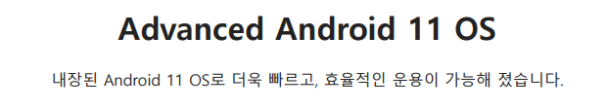
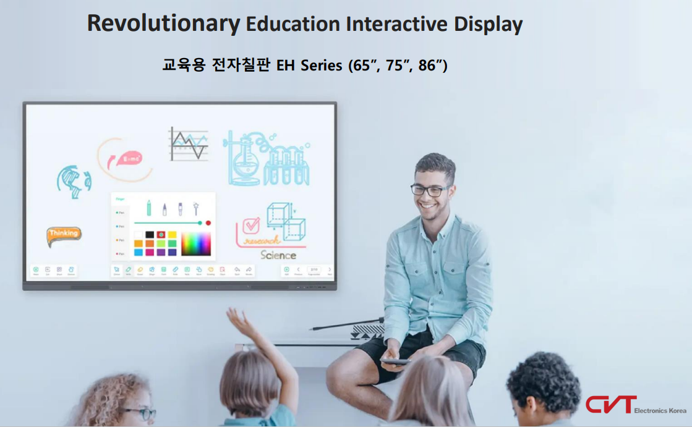
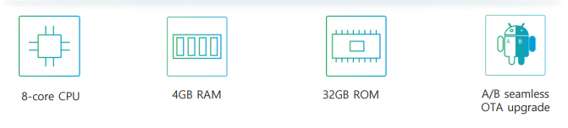
1. CVTe 전자칠판 2023년도 신제품 EH ooGA
CVTe 전자칠판EH시리즈의 BEST POINT
Point1. 안드로이드11 → 13 Upgrade가능
Point2. 안드로이드 OS(전자칠판) 와 Windows OS(PC)를 각각 또는 동시에 사용 가능
Point3. PIP기능과 40포인트 터치 지원
Point4. Zero Gap 적용으로 정확하고 선명한 터치 화면 구현
Point5. 20W X 2EA의 스피커가 탑재되어 학습 몰입도 상승
Point6. AP모듈 탑재(2.4~5G Wifi지원)로 빠르고 안정적인 무선 미러링
(자체 핫스탓 지원)
Point7. 파워풀한 윈도우용 프로그램 제공(화면녹화, 미러링, 판서, 수학최적화)
Point8. DMS(원격관리시스템) 도입
- (원격제어로 파일 관리 및 프로그램 추가 삭제 가능)
- (여러대의 전자칠판 및 광고용 사이니지 원격 제어 가능)
- (실시간 A/S)
Point9. 칠판전체와 펜 항균처리(SGS공식 인증) 바이러스로 부터 학생과 선생님 보호

Slide 4
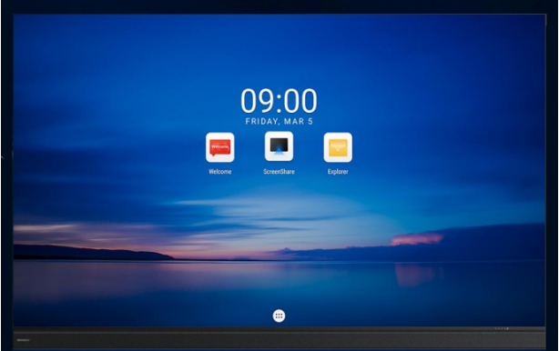
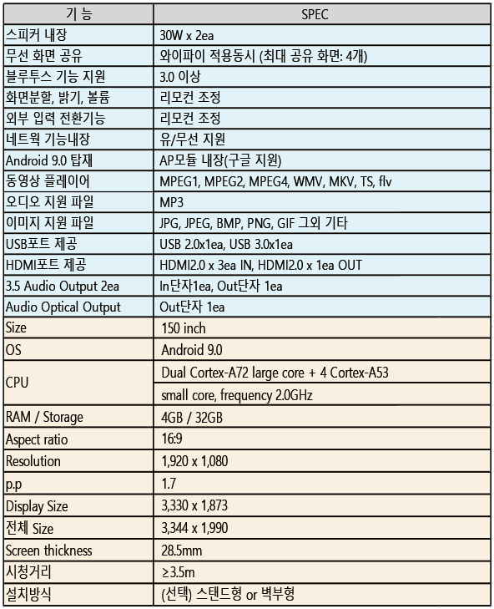
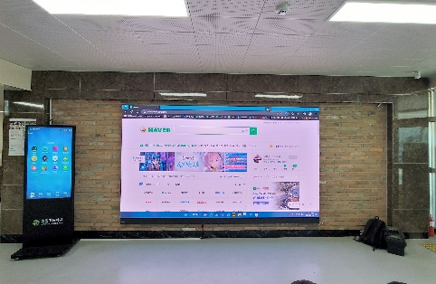
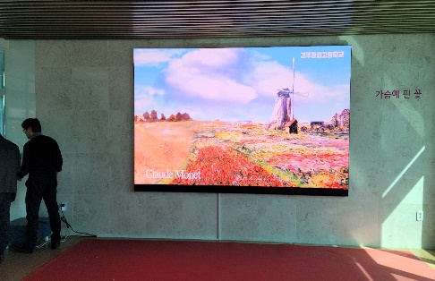
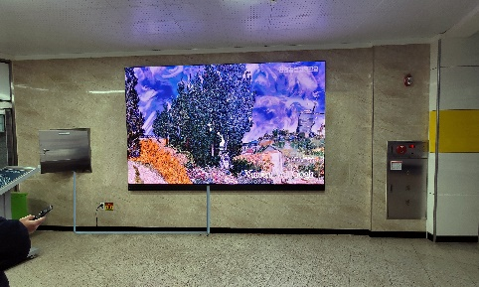
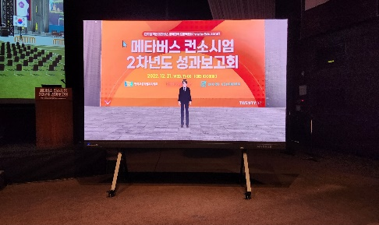
2. LED전광판 (150인치)
(150인치)
(실 설치사례)

Slide 5


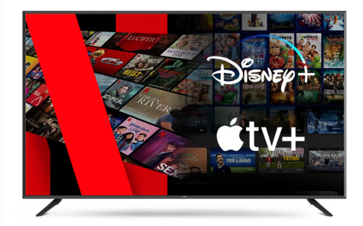
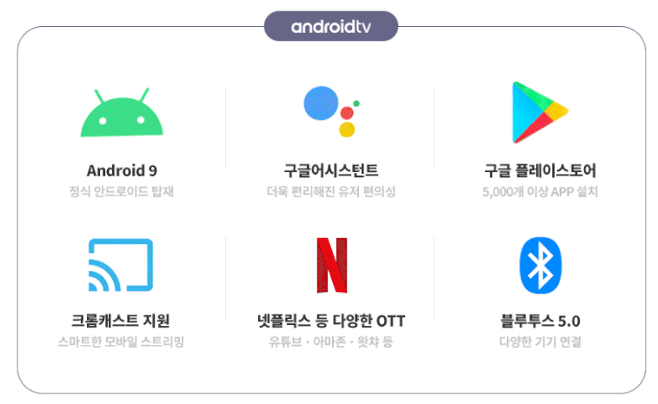
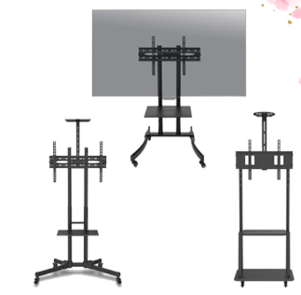
3. 라익미 스마트 TV
라익미 스마트 TV UV시리즈의 BEST POINT
Point1. 구글플레이 지원. 크롬케스트 빌트인 지원
Point2. 앱 (웹브라우저,유튜브,넷플릭스,디즈니플러스,티빙,왖챠외 다수)
Point3. 미러링 (안드로이드, IOS)
Point4. 에너지소비효율 1등급
Point5. 10w + 10w 돌비사운드로 웅장한 사운드
Point6. 4K Ultra HD. 3840*2160
Point7. 응답속도 빠른 IPS패널 (응답속도 8ms)
Point8. 입력단자를 통한 외부영상재생(HDMI2.0케이블과 USB를 이용한
외부기기 영상재생

Slide 6
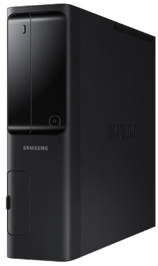
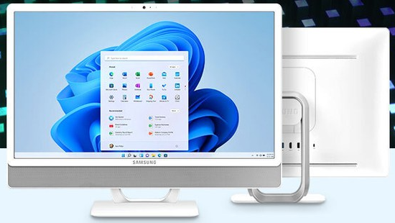
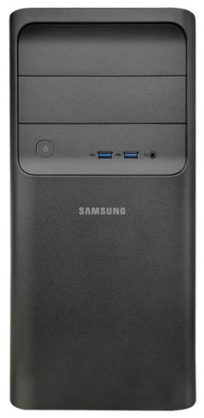
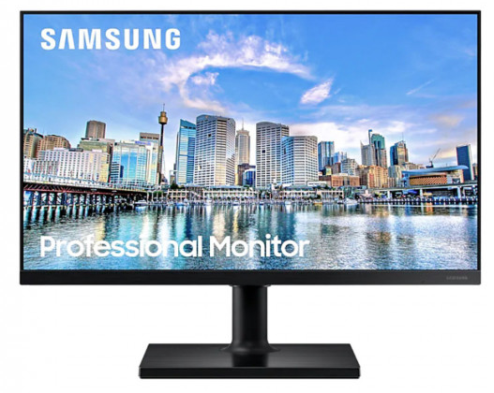
4. 삼성전자 D/T 및 모니터
삼성전자 펜티엄 PC
삼성전자 올인원 PC (모니터+본체일체형)
-. 모델명: DM500SFA-A24A
CPU: Pentium G7400
MEMORY: DDR4 8GB
저장장치: SSD 128GB NVMe
운영체계: Windows 11Pro
-. 모델명: DM530ADA-LH15A
운영체계: Windows 11Pro
CPU: DualCore 6305
MEMORY: DDR4 8GB
저장장치: SSD128GB NVMe
화면크기: 24인치
삼성전자 i3급 PC
-. 모델명: DB400TEA
CPU: Intel Core i3-12100
MEMORY: DDR4 8GB
저장장치: SSD 256GB M.2
운영체계: Windows 11
삼성전자 모니터
-. 모델명: LF24T452F
화면크기: 24인치
해상도: 1920*1080
상하각도조절, 높낮이조절, 가로세로모드, 회전모드
삼성전자 i5급 PC
-. 모델명: DB400TEA
CPU: Intel Core i5-12400
MEMORY: DDR4 8GB
저장장치: SSD 256GB M.2
운영체계: Windows 11

Slide 7
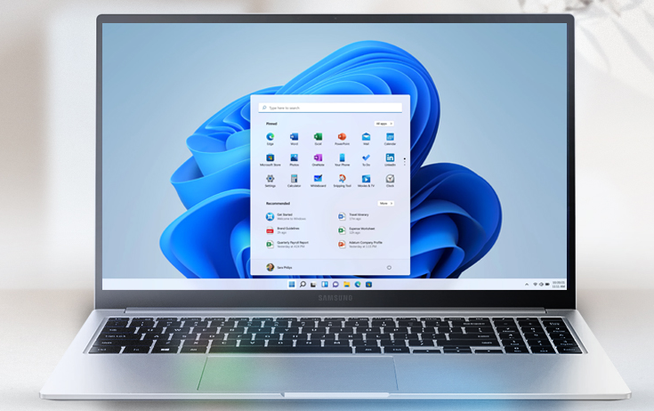
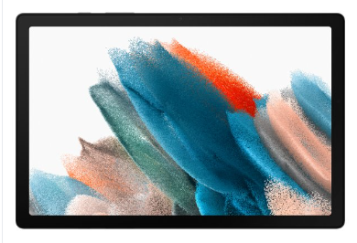
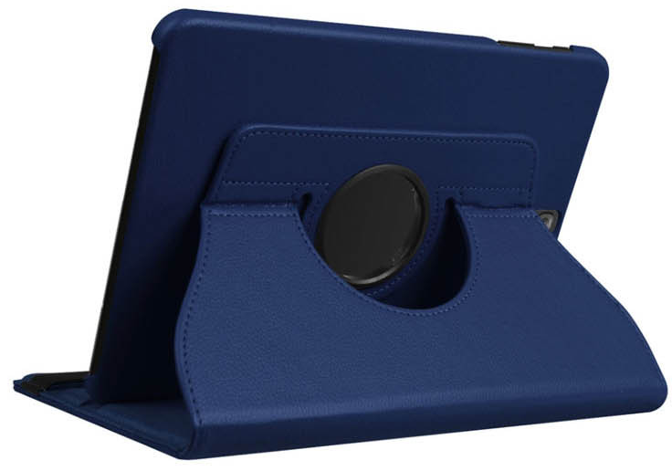

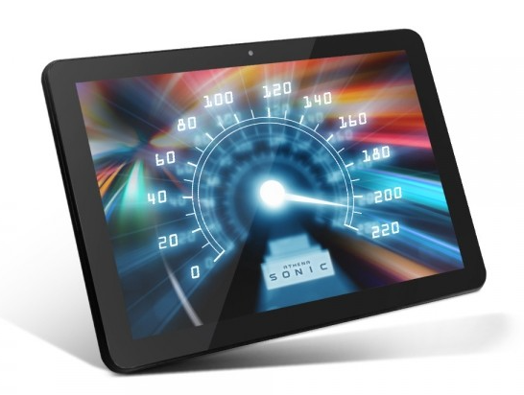
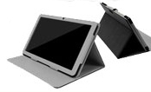
5. 노트북및 인강용 테블릿
-. 모델명: 삼성전자 갤럭시탭 A8 SM-X200
CPU: Octa-core 2GHZ
화면크기: 10.5인치
해상도: 1920*1200 (WUXGA)
메모리: RAM4GB ROM 64GB
-. 모델명: 회전 북커버 스탠딩
저렴한 가격에 높은 가성비
360도 회전
-. 모델명: NT550XDA-K14A
운영체계: Windows 11Pro
CPU: Celeron Processor 6305
MEMORY: DDR4 8GB
저장장치: SSD128GB NVMe
화면크기: 15.6인치
네트워크: Bluetooth v5.1 / Wi-Fi 6(Gig+)
-. 모델명: 엠피지오 아테나 Sonic 탭
운영체제: Android 10
화면크기: 10.1인치
해상도: 1280*800
메모리: RAM2GB
Storage: 32GB
-. 모델명: 엠피지오 전용케이스
저렴한 가격에 높은 가성비

Slide 8
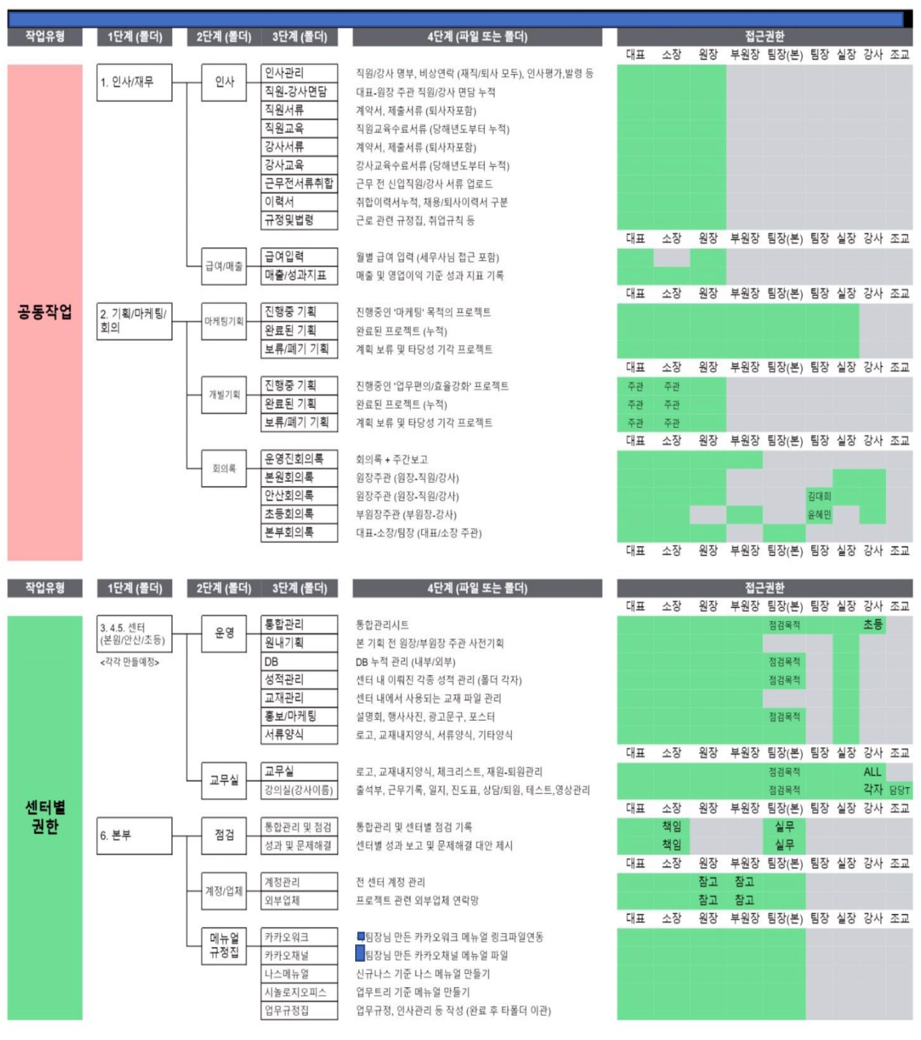
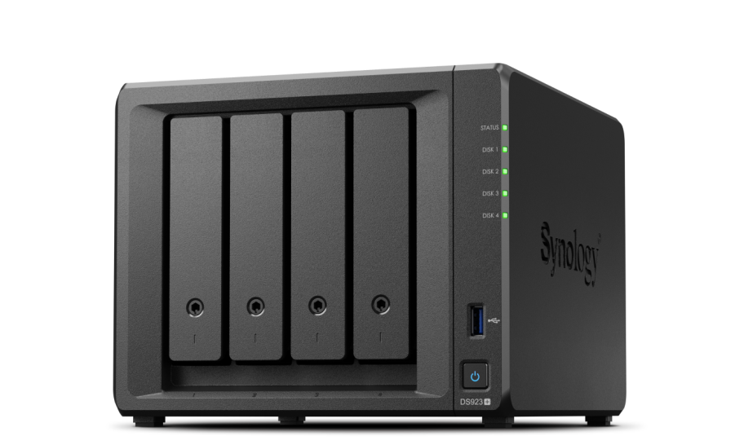

6. 시놀로지 나스 (자체서버)
-. 모델명: 시놀로지 DS923+ 4베이 NAS스토리지
CPU: AMD Ryzen R1600 듀얼코어(4스레드)
RAM: DDR4 4GB ECC SODIMM
HDD: NAS전용 2TB*4(8TB) →RAID10 구성 후 실사용 용량 3.6TB)
방문설치, 보안컨설팅,사용교육,네크워크 최적화및 3년 무상보증, 기술지원포함
나스 시놀로지 DS1522+ 사용학원
학원 각 구성원에권한부여
NAS 란?
Network Attached Storage(네트워크 결합 저장장치)
-. 쓰는이유: 데이터 저장과 공유, 외부접속가능, 보안강화
-. 속도: 2.0gb 업로드 할 경우 약5초 시간소요
-. 보안: 어드민계정 비활성화로 계정유출 안심
-. 접근성: 동시접속의 유용함
-. 학원사용자의 최대 편리성
1.특정 공유폴더에 특정사용자만 접솔 할 수 있도록 권한설정
2.재택근무 또는 외부활동 퇴근후에도 외부접속 설정
3.데이터보호를 위한 스냅샷 기능
4.로그인 기록과 데이터 읽기, 쓰기, 삭제 기록을 볼 수 있는 로그가능
5.자료유출시 책임소재 명확.(권한설정을 하기때문)

Slide 9
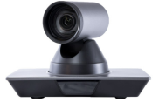
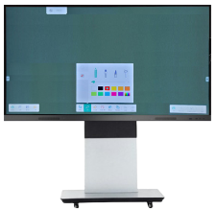



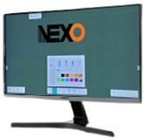
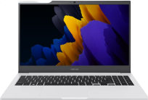
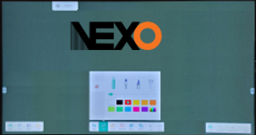



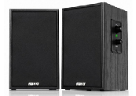







7. STUDIO 기본구성
PTZ 4k카메라
전자칠판 65”, 75”, 86”
HDMI 분배기
캡쳐보드
보조모니터 24”
노트북
USB HUB
사운드믹서
스피커
무선PIN MIC
3.5mm AUX 케이블
USB 3.0
HDMI 2.0 케이블
220V 파워
PIN마이크수신기
터치 케이블
XLR 케이블

Slide 10
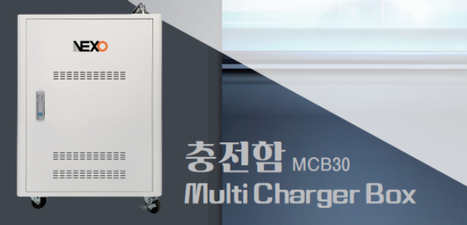
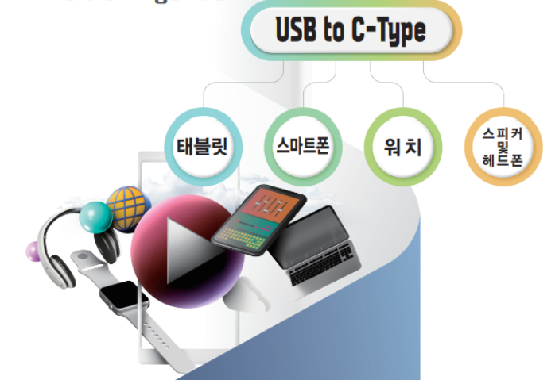
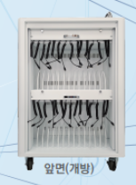
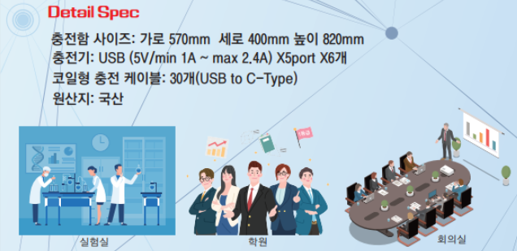
8. 멀티충전함 MCB30
멀티충전함 MCB30 의 장점
Point1. USB to C Type 30대 동시충전 가능
Point2. 충분한 전력 공급으로 안전장치 탑재
Point3. 전력손실 최소화.
Point4. 심플한 디자인
Point5. 개별 단자 탑재로 간편한 A/S
Point6. 분산되어있는 스마트 기기를 한데 모아 분실염려 사라짐

Slide 11


감사합니다
㈜넥소
인천시 서구 보듬로158 검단지식산업센터 제조동527호
Tel: 032)569-5771 H.P: 010-9981-5174
E-mail: nexokorea@gmail.com
Homepage: www.nexokorea.com

